Slide 1
GAME DEVELOPER BOOTCAMP
Zero to Hero dengan Unreal Engine 5.8
Membuat • Mengembangkan • Membesarkan Game
24 minggu • 13 modul • teknis + bisnis • proyek capstone dirilis
Notes:
Bootcamp lengkap dari nol: teknis (UE 5.8) dan bisnis. Materi lengkap ada di folder game-dev-bootcamp repo thrive-cc.

Slide 2
PENDAHULUAN
Untuk Siapa & Apa yang Dibutuhkan
Pemula total
Programmer
1
2
Belum pernah membuat game sama sekali — mulai dari nol.
Ingin pindah karier ke industri game.
Artist / Desainer
Calon founder
3
4
Ingin paham sisi teknis dan bisnis game.
Ingin membangun studio game sendiri.
Prasyarat: NOL
Semua istilah asing dijelaskan di Glosarium (100+ istilah).
Komitmen waktu: 10–15 jam/minggu selama 24 minggu.
Hardware: CPU 6-core, RAM 32 GB, GPU RTX 2070+/RX 6600+, SSD — ada workaround untuk spek rendah.

Slide 3
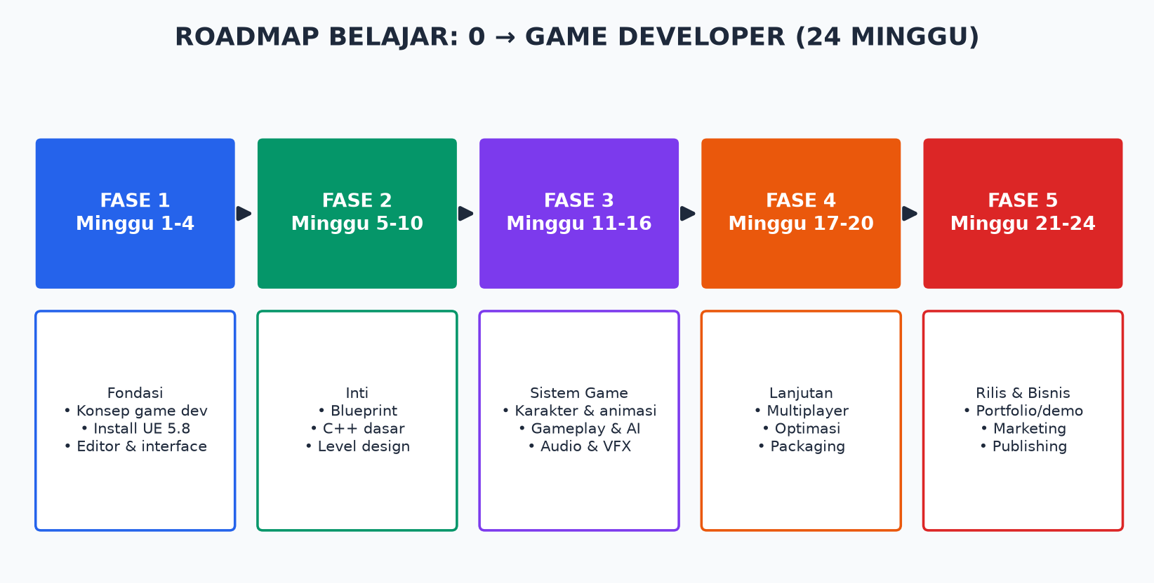
KURIKULUM
Roadmap 24 Minggu: 5 Fase
Fondasi → Inti → Sistem Game → Lanjutan → Rilis & Bisnis. Proyek capstone dibangun sejak Fase 2 dan dirilis di Fase 5.

Slide 4
MODUL 00
Game Developer = Banyak Profesi
Gameplay Programmer
Game / Level Designer
3D / 2D Artist & Animator
Logika permainan — C++, Blueprint
Aturan main, balancing, ruang & pacing
Model, tekstur, gerakan karakter
Technical Artist
Audio Designer
Producer / QA / Marketing
Jembatan art ↔ programming, shader
Musik & efek suara (MetaSounds)
Jadwal, kualitas, penjualan
Solo developer = semua peran sekaligus. Itulah kenapa SCOPE KECIL adalah skill nomor satu. Bootcamp ini melatihmu jadi generalist dulu, spesialisasi belakangan.

Slide 5
MODUL 01
Semua Game Adalah Loop Tak Berujung
1. INPUT
2. UPDATE
3. RENDER
Baca aksi pemain: keyboard, gamepad, sentuhan
→
Jalankan logika: fisika, AI, skor, animasi
→
Gambar frame baru ke layar
↻ diulang 30–120 kali per detik (FPS)
30 FPS
60 FPS
120+ FPS
33,3 ms/frame — minimal konsol
16,7 ms/frame — standar PC
esports & VR
⚠ Logika dikali delta time agar kecepatan game sama di semua komputer — UE5: DeltaSeconds.

Slide 6
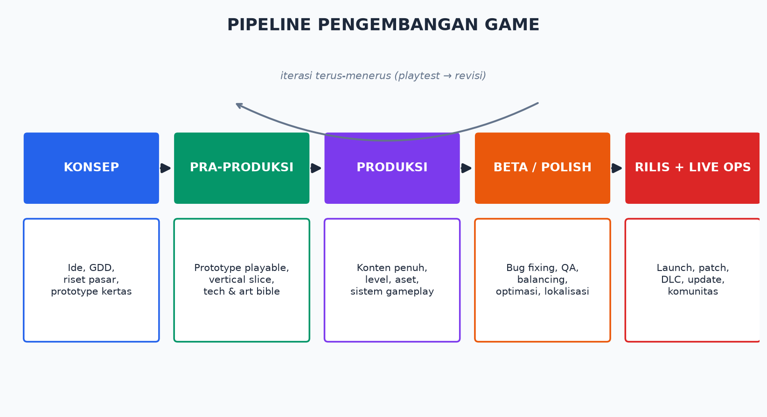
MODUL 01
Pipeline Pengembangan Game
Tidak linear — playtest bisa melempar mundur. Itu bukan kegagalan, itu cara kerjanya.

Slide 7
MODUL 01
Scope: Pelajaran Paling Mahal
🟢 KECIL
Puzzle, arcade, endless runner
1–6 bulan solo
🟡 SEDANG
Platformer, top-down shooter, roguelike
6–18 bulan solo
🟠 BESAR
Metroidvania, RPG kecil, tycoon
1,5–3 tahun solo
🔴 JANGAN (DULU)
Open world, MMO, "seperti GTA tapi..."
Tim 50+, 4+ tahun
Aturan scope: perkiraan waktumu × 3 = realistis. Masih sanggup? Baru mulai. Game pertama harus 🟢.

Slide 8
MODUL 01–02
Lanskap Engine — Kenapa UE 5.8?
Unreal Engine 5.8
Unity
Godot
GameMaker
Grafis AAA, Blueprint, gratis s/d $1 jt revenue, C++
Ekosistem besar, C#, kuat di mobile
Open source, ringan, GDScript
2D paling cepat jadi
3D serius, karier studio
Mobile & 2D/3D umum
2D & indie idealis
2D murni
Nanite — geometri detail tanpa batas polycount
Lumen — cahaya global real-time tanpa baking
Blueprint — bikin game tanpa menulis kode
MetaHuman — manusia digital fotorealistik gratis

Slide 9
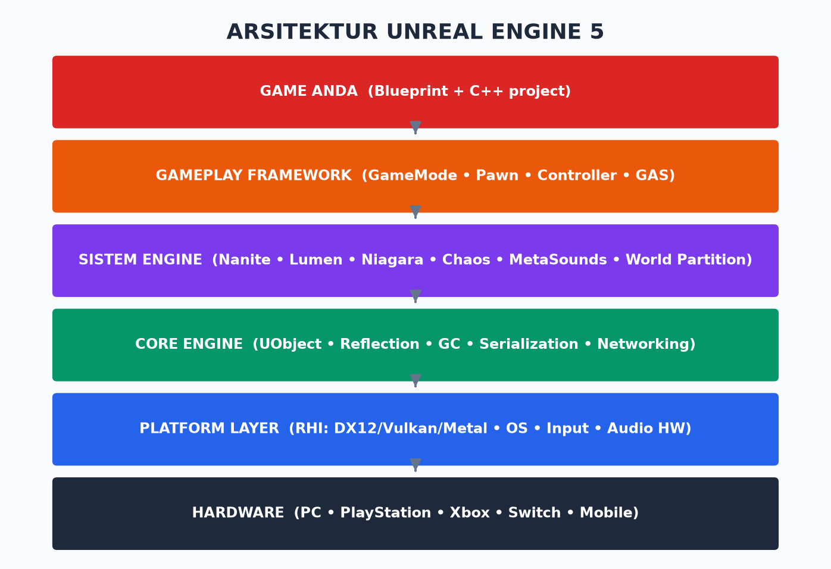
MODUL 02–03
Di Dalam Mesin: Arsitektur UE5
Game-mu duduk di puncak tumpukan — engine mengurus sisanya.

Slide 10
MODUL 03
Editor UE5: Konsep Inti
Hierarki Dunia
Refleks Wajib Minggu Pertama
World / Level
Navigasi: klik-kanan + WASD (terbang), F (fokus objek).
W / E / R: geser • putar • skala. End: jatuhkan ke lantai.
Ctrl+Space: Content Browser — rumah semua aset.
Naming convention: SM_Batu, M_Kayu, BP_Pintu, WBP_Menu.
Pindah/rename aset HANYA lewat Content Browser (redirector!).
Play (Alt+P) vs Simulate (Alt+S); F8 = lepas kamera.
⚠ Edit saat Play = perubahan hilang saat berhenti.
satu "panggung" permainan (.umap)
Actor
SEGALA benda di level: kursi, lampu, karakter, trigger
Component
kepingan kemampuan: mesh, audio, kamera, collision

Slide 11
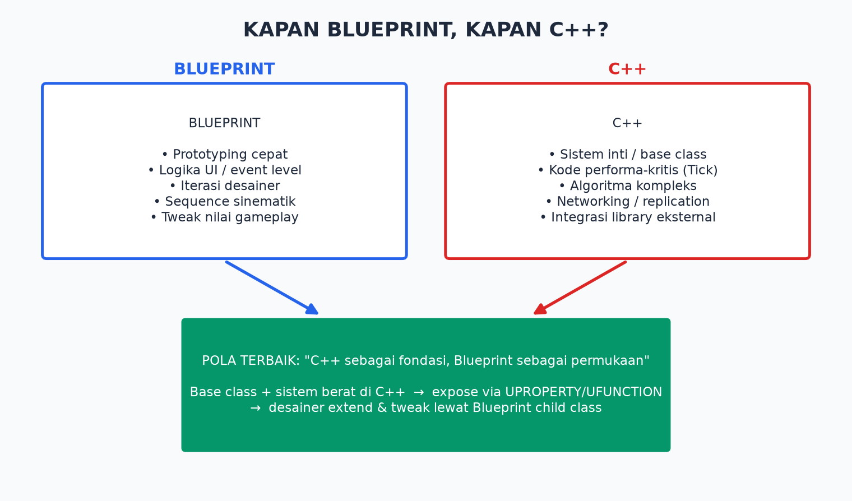
MODUL 04–05
Dua Bahasa, Satu Pola Produksi
"Blueprint cuma untuk pemula" adalah mitos — Fortnite berisi ribuan Blueprint. Aturannya teknis, bukan gengsi.

Slide 12
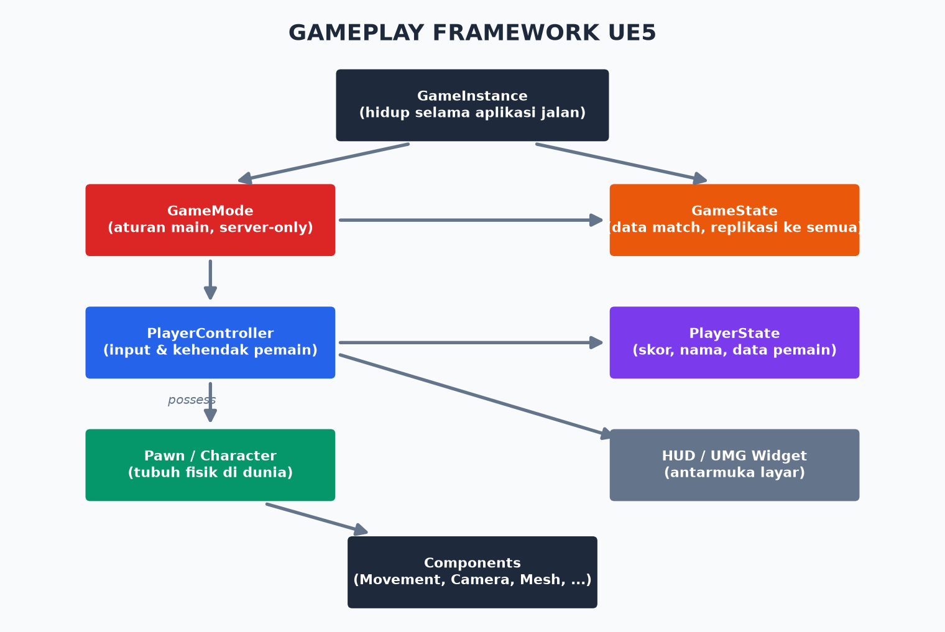
MODUL 08
Gameplay Framework: Kerangka Resmi Setiap Game UE

Slide 13
MODUL 06
Level Design: Merancang Pengalaman Lewat Ruang
Guidance
Pacing
Arahkan tanpa GPS: cahaya, landmark, komposisi
Selang-seling tegang & lega: combat → tenang → vista
Affordance
Risk vs Reward
Bentuk = fungsi: tepian kuning berarti bisa dipanjat
Jalur berbahaya menyimpan hadiah lebih besar
WORKFLOW PROFESIONAL: BLOCKOUT DULU
1. Bangun level dari kubus abu-abu polos 2. Playtest & iterasi (murah diubah!) 3. Baru art pass. Level indah yang membosankan = gagal. Level abu-abu yang seru = tinggal didandani. Tools: Nanite + Lumen + Landscape + Megascans.

Slide 14
MODUL 07
Karakter & Animasi: Rantai Kehidupan
Skeletal Mesh
Skeleton
Animation
Anim Blueprint
→
→
→
kulit / model 3D
rangka tulang
data gerak
otak: pilih & campur
State Machine keputusan besar: idle → lari → lompat → mendarat
Blend Space campuran halus berdasar kecepatan & arah
Montage + Notify aksi terpicu (serangan, combo) + frame damage/suara
IK Retargeting pinjam animasi antar karakter (Mixamo → UE5)
Game feel: nilai default terasa "mengambang". Tuning gravity 1.5–2.5, braking, rotation rate + hit stop & camera shake = beda "prototype" vs "game".

Slide 15
MODUL 08
Sistem yang Menyatukan Game
Musuh AI
UI dengan UMG
Save & Data
Behavior Tree = pohon keputusan
Blackboard = memori
AI Perception = indera
NavMesh = peta jalan
Widget Blueprint + Anchor
Healthbar & menu
Event-driven, bukan polling tiap frame
Input mode: Game / UI
SaveGame object + slot
Versioning sejak awal
DataTable: balancing = edit tabel
GameInstance lintas level
Anti-spaghetti: komposisi (component) > inheritance dalam • event > Tick polling • interface > Cast di mana-mana • gameplay tidak boleh tahu UI.

Slide 16
MODUL 09
Audio & VFX = 50% Game Feel
MetaSounds (Audio)
Niagara (VFX)
Node graph untuk suara — seperti Blueprint.
Wajib: variasi random (pitch ±5%, pilih acak 1 dari 5 wav).
Anim Notify → suara langkah kaki.
Sound Class: Master → Music / SFX / UI + slider volume.
System → Emitter → Module (Spawn/Init/Update/Render).
Mulai dari template: Fountain, Ribbon, GPU sprites.
Hit spark, api, trail pedang, muzzle flash.
⚠ Partikel = pembunuh FPS diam-diam (overdraw).
RESEP "JUICE" — SATU PUKULAN KENA:
suara impact ✚ partikel spark ✚ hit stop 0,05 dtk ✚ camera shake ✚ flash musuh ✚ angka damage
Masing-masing 15 menit kerja. Bersama-sama: game terasa 10× lebih mahal.

Slide 17
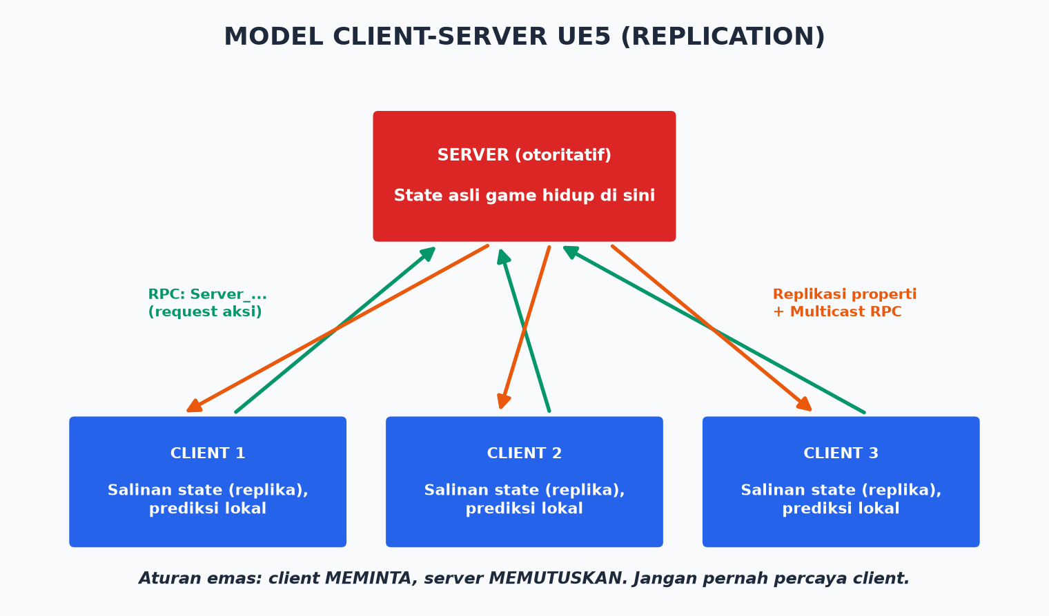
MODUL 10
Multiplayer: Server Memutuskan, Client Meminta
Replikasi properti + 3 jenis RPC (Server / Multicast / Client). Peringatan jujur: multiplayer melipatgandakan kesulitan 3–5× — game pertamamu sebaiknya single-player.

Slide 18
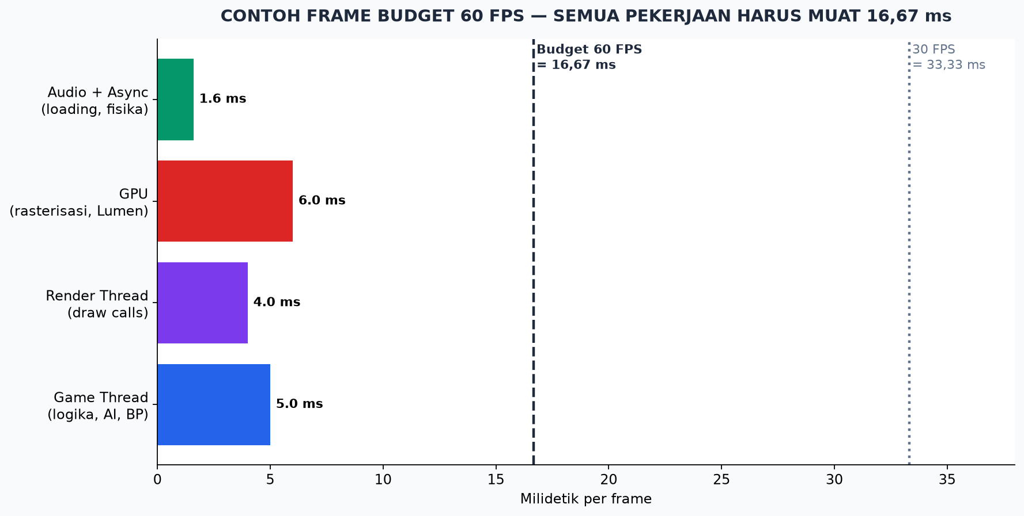
MODUL 11
Optimasi: Ukur Dulu, Baru Perbaiki
stat unit → angka terbesar = bottleneck (CPU vs GPU). Tersangka umum: Tick liar, draw call, shadow dinamis, overdraw partikel, hard reference. Lalu: packaging Development vs Shipping.

Slide 19
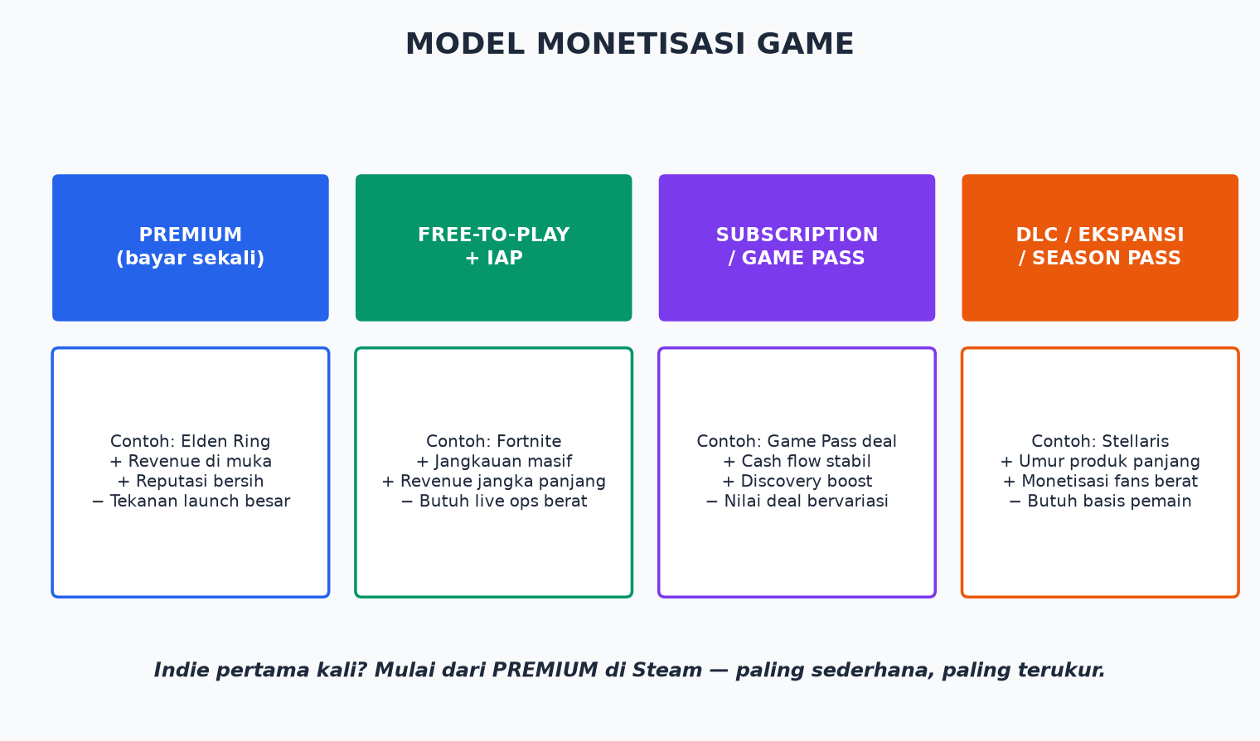
MODUL 12 — BISNIS
Dari Mana Uang Berasal
Model bisnis memengaruhi desain sejak hari pertama. Harga indie wajar: $9.99–$19.99 — murah = sinyal "murahan".

Slide 20
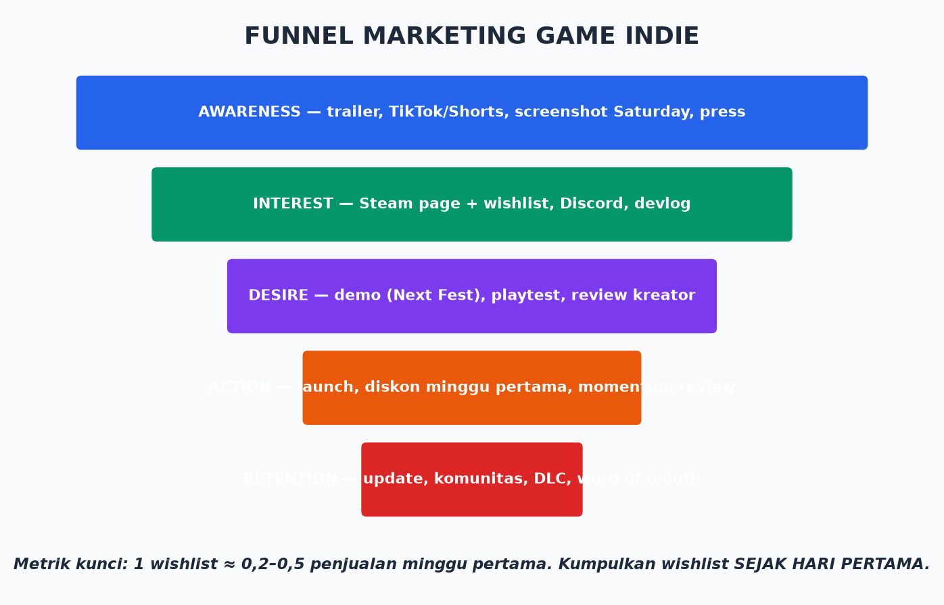
MODUL 12 — BISNIS
Marketing Dimulai Hari Pertama
Hook = alasan orang berhenti scroll 3 detik. Tidak punya hook = masalah produk, bukan marketing. Steam page + wishlist sedini mungkin; demo di Next Fest; press kit untuk kreator.

Slide 21
MODUL 12 — BISNIS
Publishing, Legal & Live Ops
Self-Publish vs Publisher
Legal Minimum
Sendiri: 100% net revenue, kontrol penuh, semua kerja sendiri.
Publisher: dana + QA + porting + marketing, bayar 20–50% share setelah recoup.
⚠ Kontrak dibaca lawyer. Red flag: IP pindah tangan, recoup buram.
Badan usaha + rekening terpisah; kontrak tertulis semua kontributor.
Lisensi tiap aset didokumentasi — "free" ≠ boleh komersial.
EULA UE: gratis s/d $1 jt/tahun, lalu royalti 5%. Trademark nama!
Live Ops: Rilis = Garis Start
Minggu 1–2: patch cepat, balas review
Bulan 1–3: update besar bernama → spike penjualan
Rutin: roadmap publik, sale musiman, event
Ekspansi: DLC, port konsol, lokalisasi

Slide 22
YANG JARANG DIKATAKAN TUTORIAL
Unpopular Opinions dari Lapangan
Tutorial hell lebih berbahaya daripada tidak belajar — rasio sehat 1 jam nonton : 3 jam praktik.
Bikin engine sendiri = hobi valid, strategi bisnis bunuh diri.
🔥
🔥
Grafis realistis adalah jebakan indie — art style konsisten menang di thumbnail.
Multiplayer akan membunuh game pertamamu. Single-player dulu. Titik.
🔥
🔥
GDD 50 halaman = prokrastinasi berkostum kerja. 5–10 halaman + prototype.
Game bagus TIDAK menjual dirinya sendiri — 14.000+ game/tahun di Steam.
🔥
🔥
Passion project-mu sebaiknya game ketigamu, bukan pertama.
Crunch adalah kegagalan perencanaan, bukan lencana kehormatan.
🔥
🔥

Slide 23
DELIVERABLE BOOTCAMP
Proyek Capstone: Satu Putaran Penuh
1
Modul 4–5 Proyek Third Person + interaksi (pintu, pickup) + C++ HealthComponent
2
Modul 6–7 Level blockout → art pass + karakter dengan combat & combo
3
Modul 8–9 AI musuh + HUD + save + menu + audio & VFX juice
4
Modul 11–12 Profiling + Shipping build + RILIS di itch.io + feedback 10 orang
Hasil akhir: game playable end-to-end yang DIRILIS — siklus lengkap yang kebanyakan orang tidak pernah selesaikan.

Slide 24
Selesai > Sempurna.
Game jelek yang rilis mengalahkan game sempurna yang tidak pernah selesai.
Materi lengkap 13 modul: folder game-dev-bootcamp/ (repo thrive-cc).
Glosarium 100+ istilah • Unpopular Opinions • Template GDD & Rencana Bisnis.
Mulai hari ini: instal UE 5.8, buat proyek Third Person, tekan Play.
Notes:
Penutup: arahkan peserta ke repo untuk materi lengkap dan tugas capstone.

